Slide 1
«Человек»
Тема: «Моя семья»
АРАКЕЛЯН ГОАР СПАРТАКОВНА
ГОСУДАРСТВЕННОЕ БЮДЖЕТНОЕ УЧРЕЖДЕНИЕ КАЛИНИНГРАДСКОЙ ОБЛАСТИ ОБЩЕОБРАЗОВАТЕЛЬНАЯ ОРГАНИЗАЦИЯ ДЛЯ ОБУЧАЮЩИХСЯ, ВОСПИТАННИКОВ С ОГРАНИЧЕННЫМИ ВОЗМОЖНОСТЯМИ ЗДОРОВЬЯ «ШКОЛА – ИНТЕРНАТ № 1»

Slide 2
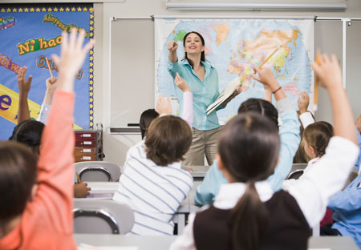
Нас сегодня ждет дорога,
И узнать нам надо много.
Так возьмемся, ребята, скорей за работу!
Проверим готовность к уроку.

Slide 3
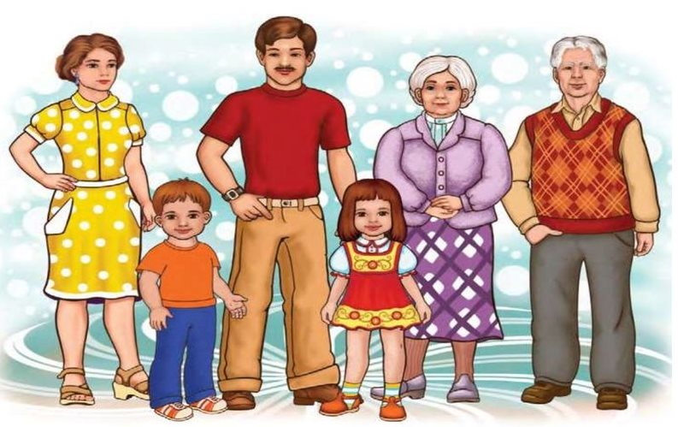

Slide 4
Видеоролик на тему «Моя семья»
ФГИС «Моя школа»
https://resh.edu.ru/subject/lesson/3999/start/

Slide 5
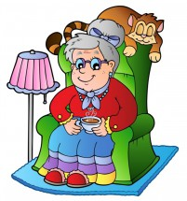
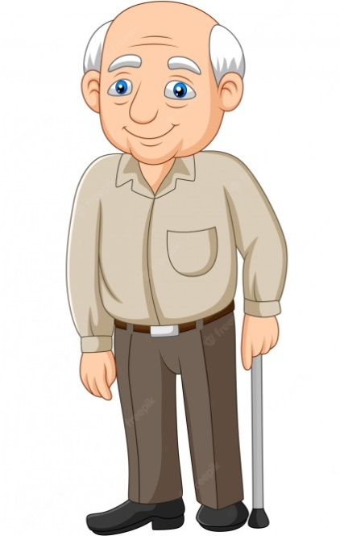
Кто любить не устает,
Пироги для нас печет,
Вкусные оладушки?
Это наша...
БАБУШКА
Он трудился не от скуки,
У него в мозолях руки,
А теперь он стар и сед —
Мой родной, любимый...
ДЕД

Slide 6
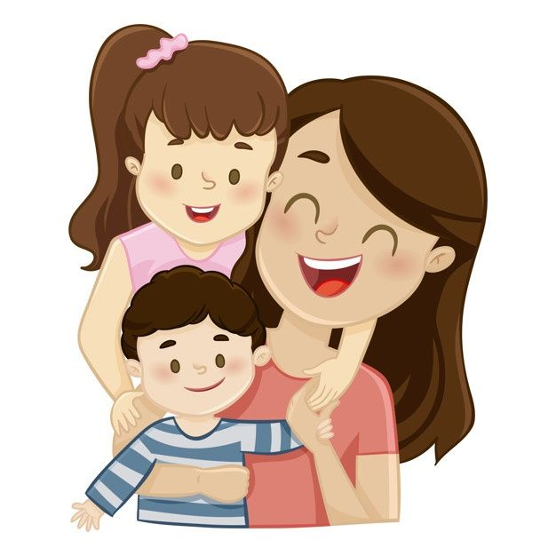
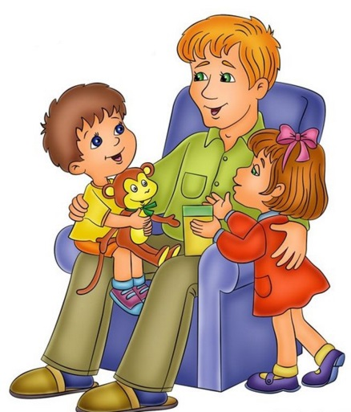
Кто милее всех на свете?
Кого любят очень дети?
На вопрос отвечу прямо:
— Всех милее наша...
МАМА
Кто же трудную работу
Может делать по субботам? —
С топором, пилой, лопатой
Строит, трудится наш...
ПАПА

Slide 7
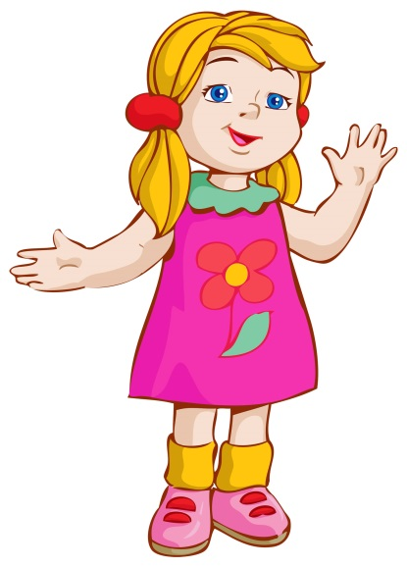
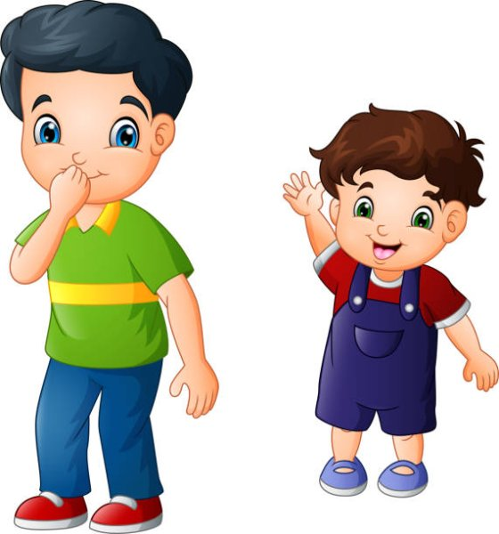
Я у мамы не один,
У неё ещё есть сын,
Рядом с ним я маловат,
Для меня он — старший...
БРАТ
Целый день она хлопочет,
А под вечер спать не хочет.
Раньше всех встает с утра
Моя младшая...
СЕСТРА

Slide 8
Физкультминутка
В одном лесу дремучем (Покачать руками над головой)
Жила семья могучая: (Сложить ладони в "замок")
У них был дом огромный (Соединить пальцы - "крыша")
И крыша с трубой темной. (Поднять средние пальцы – труба)
Из трубы в колечки дым - («Колечки» из пальцев)
Плим, плим, плим. (Пощелкать пальцами).

Slide 9
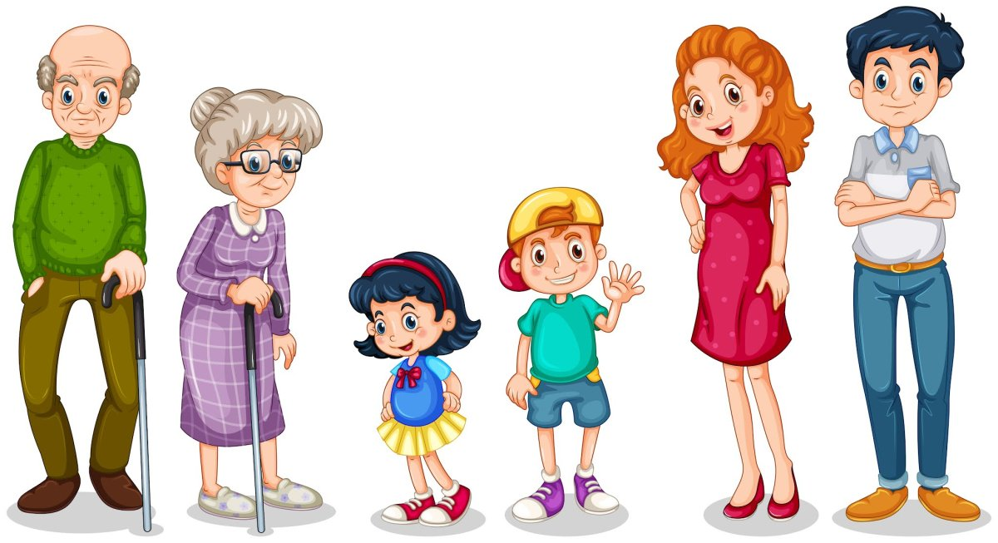
Назови всех членов семьи

Slide 10
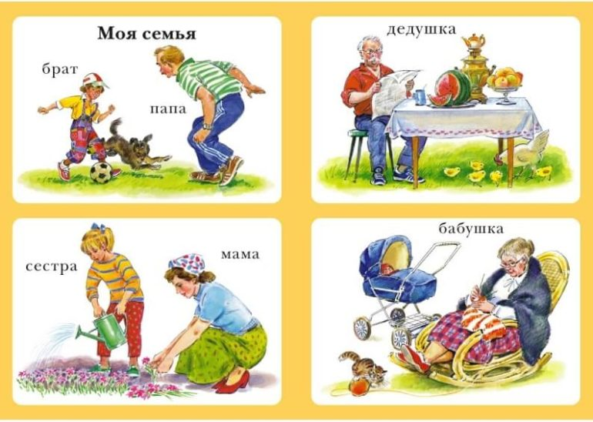
Кто что делает?

Slide 11
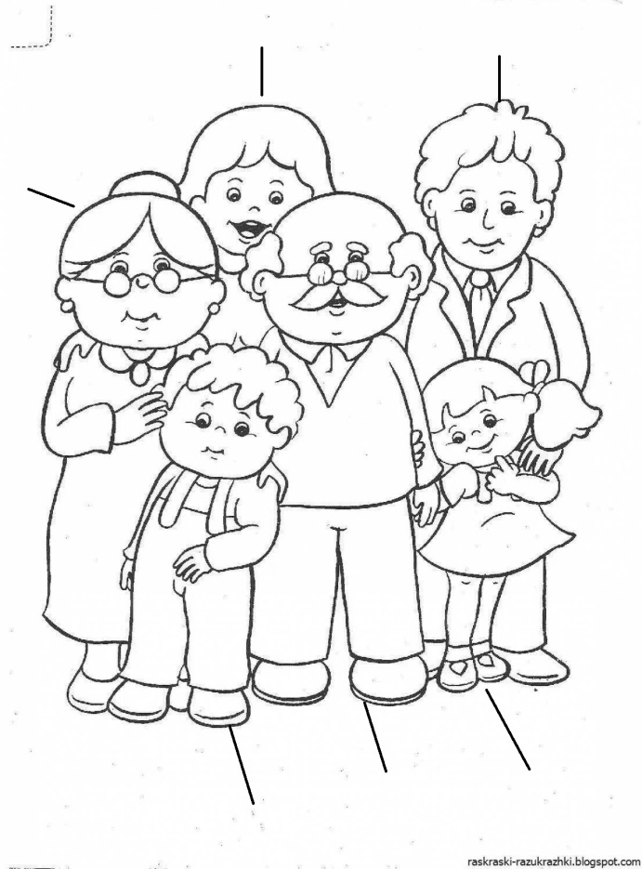
Домашнее задание: подпиши всех членов семьи и раскрась рисунок.

Slide 12
Спасибо за внимание!!!

